Slide 1
Mai 2021

Slide 3
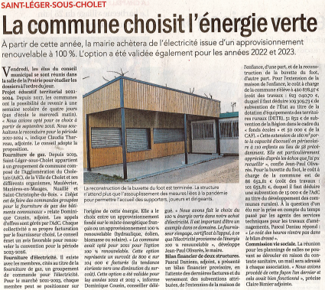
3 Mai 2021

Slide 4
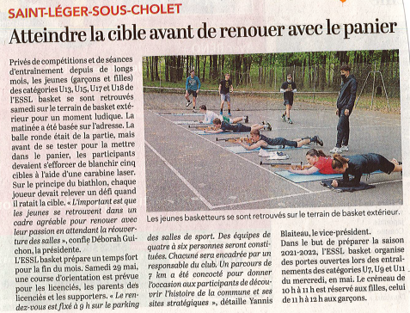
05 Mai 2021

Slide 5
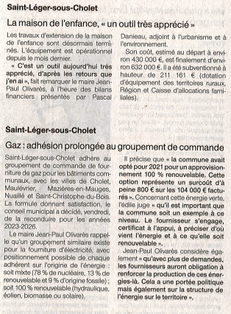
05 Mai 2021

Slide 6
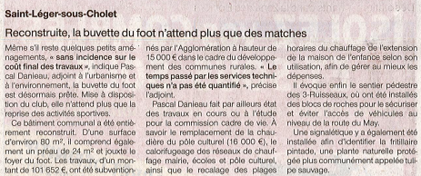
05 Mai 2021

Slide 7
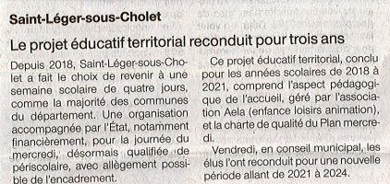
05 Mai 2021

Slide 8
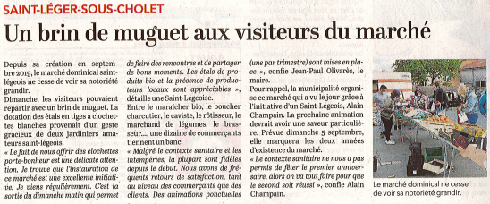
06 Mai 2021

Slide 9
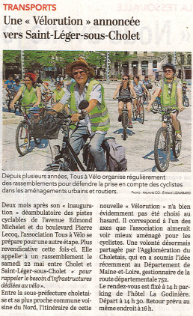
06 Mai 2021

Slide 10
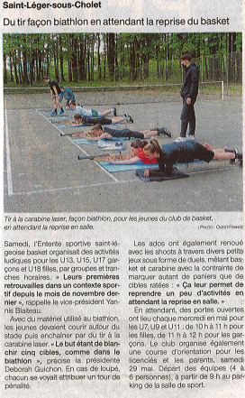
07 Mai 2021

Slide 11
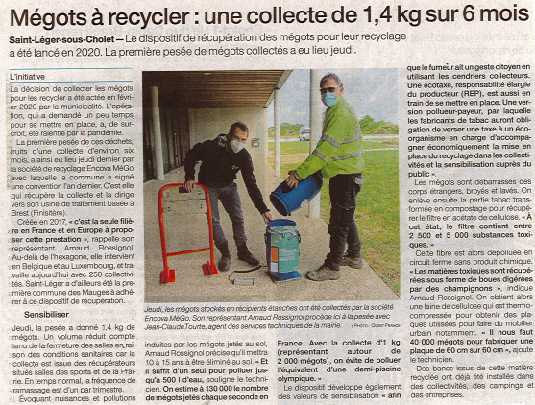
8-9 Mai 2021

Slide 12
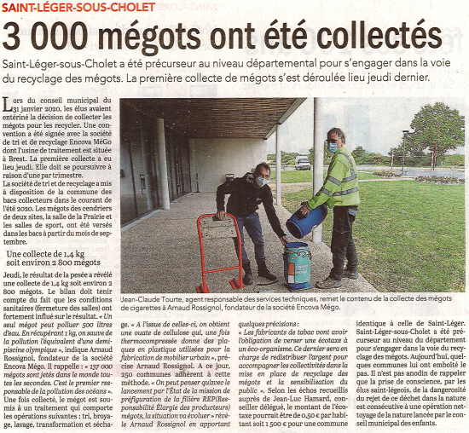
10 Mai 2021

Slide 13
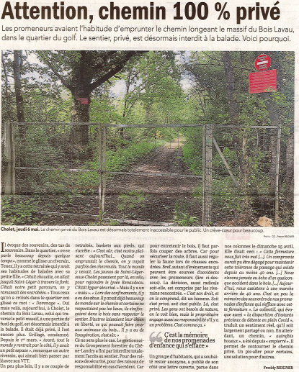
13 Mai 2021

Slide 14
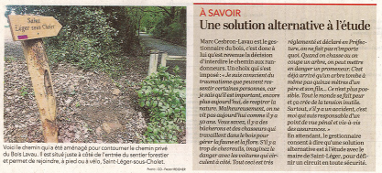
13 Mai 2021

Slide 15
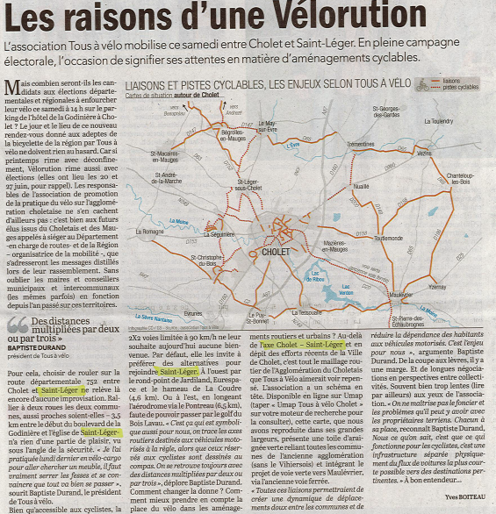
22 Mai 2021

Slide 16
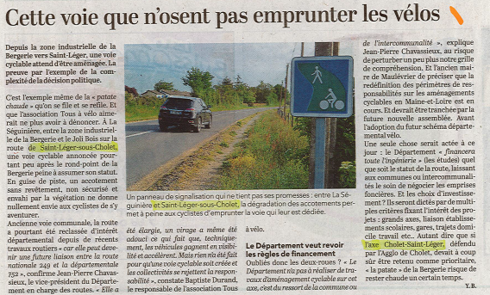
22 Mai 2021

Slide 17
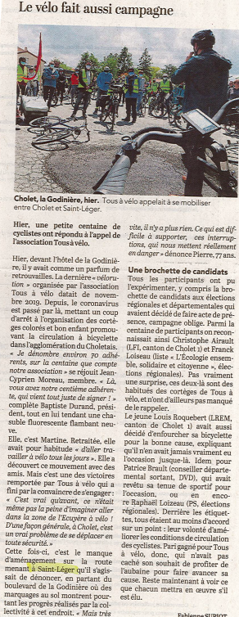
23 Mai 2021

Slide 18
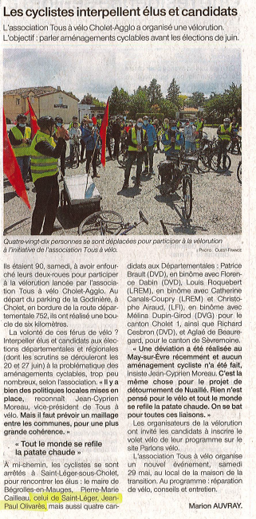
24 Mai 2021

Slide 19
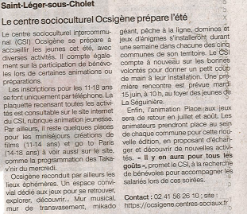
28 Mai 2021

Slide 20
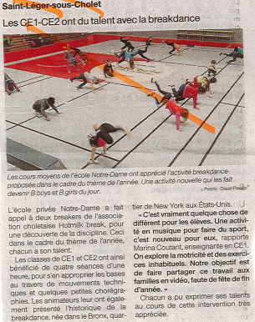
28 Mai 2021

Slide 21
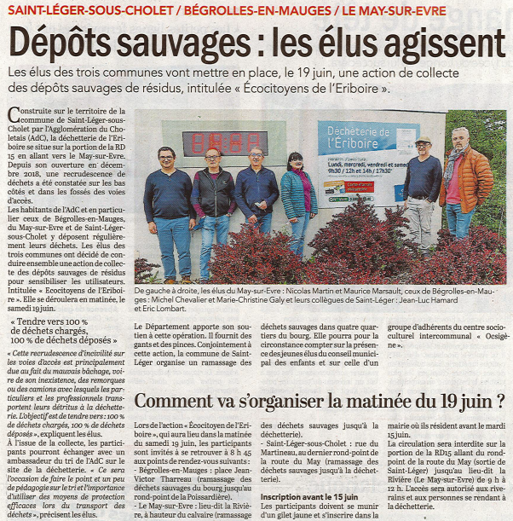
31 Mai 2021

